Slide 1
Интерактивные сервисы=игровые методы в обучении, которые используют, чтобы вовлечь учеников и мотивировать проходить задания до конца.

Slide 2

https://www.liveworksheets.com

Slide 3
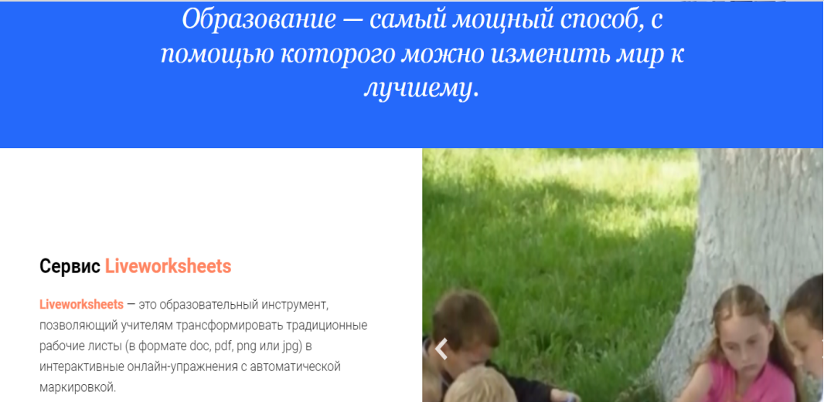

Slide 4
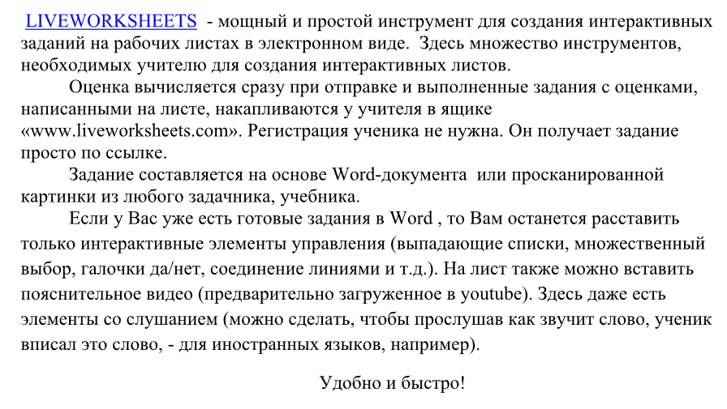

Slide 5
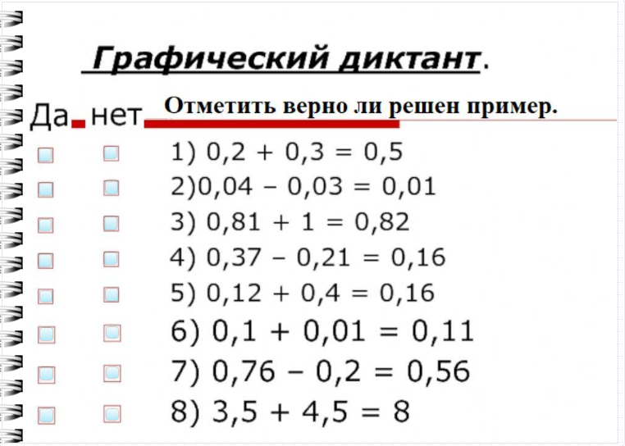
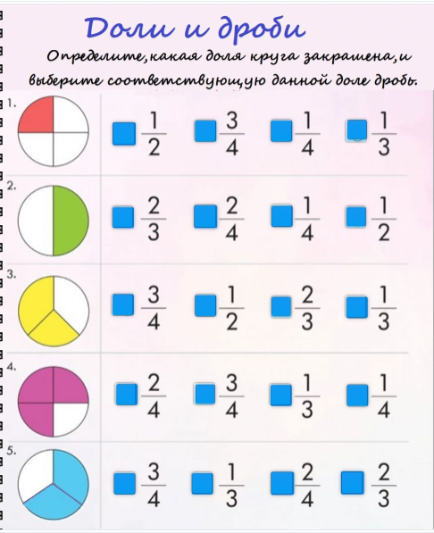

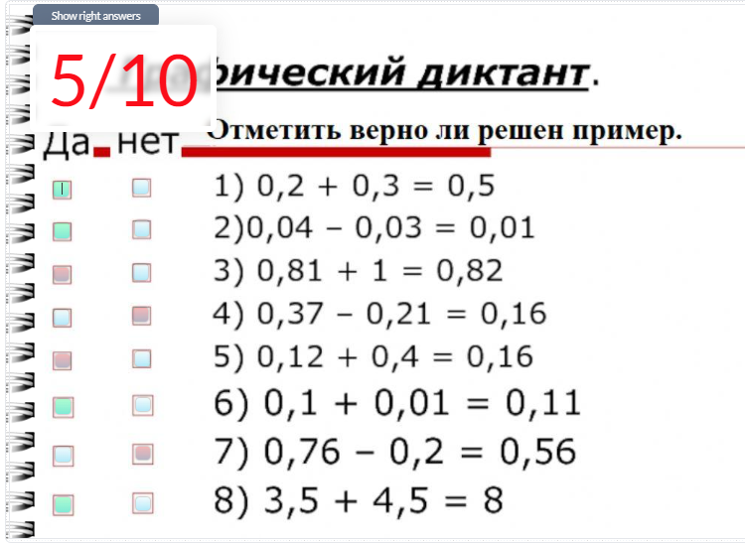
ПОЧЕМУ МНЕ НРАВЯТСЯ РАБОЧИЕ ЛИСТЫ?

Slide 6
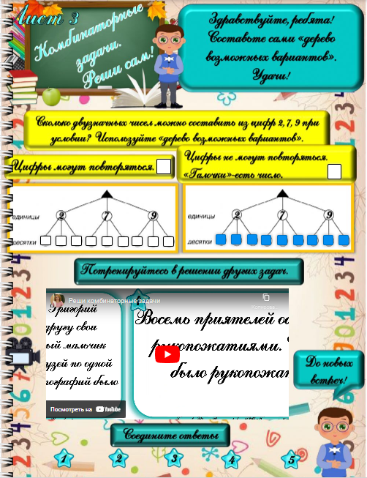


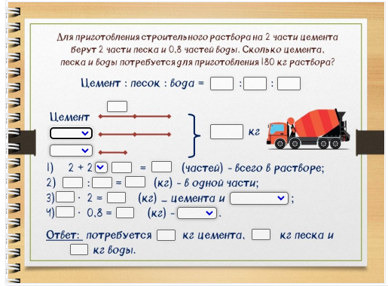

структура содержание
многофункциональность
визуализация

Slide 7
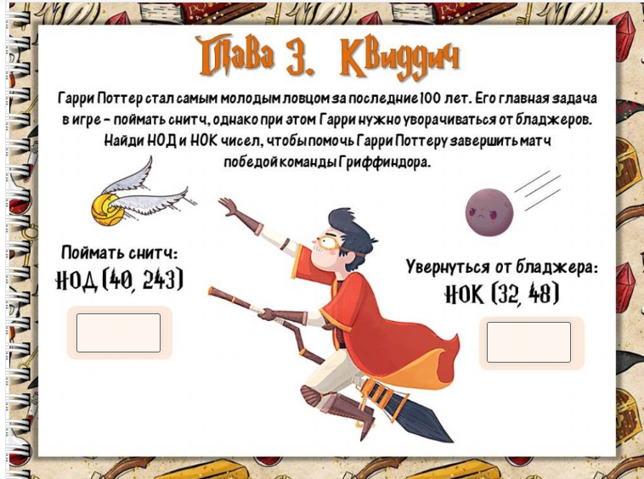
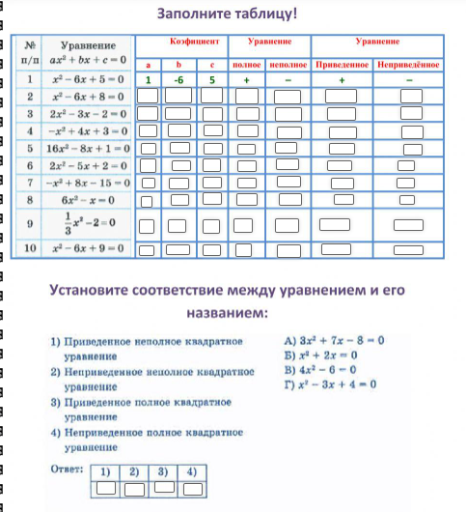

Slide 8
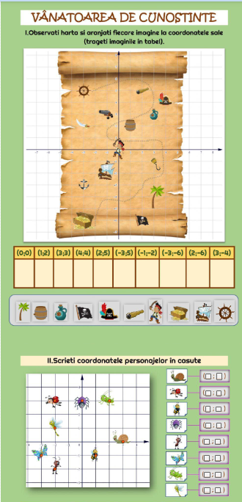
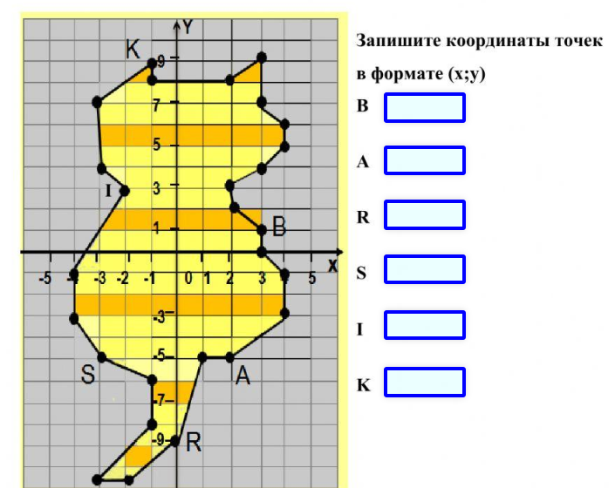

Slide 9
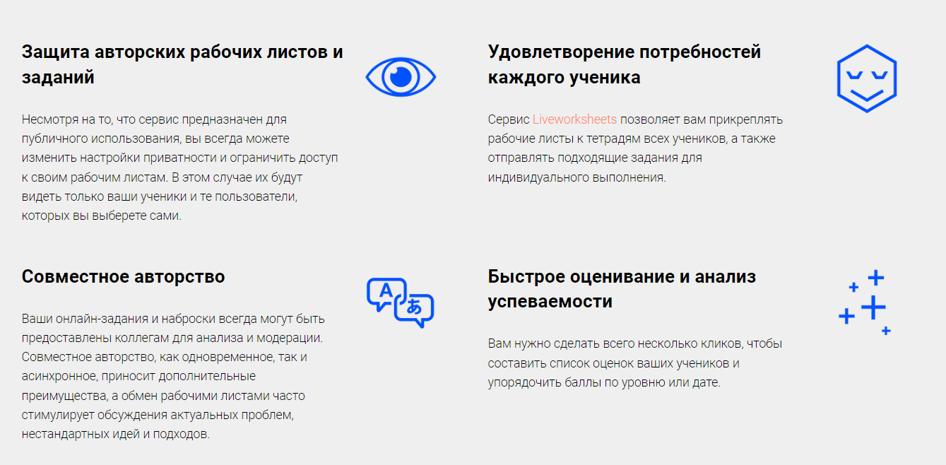
Ключевые особенности интерактивных тетрадей и листов в Liveworksheets

Slide 10
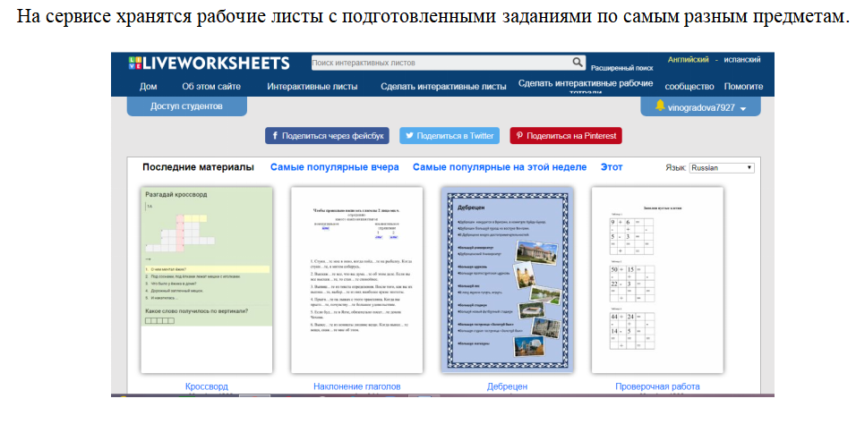

Slide 11
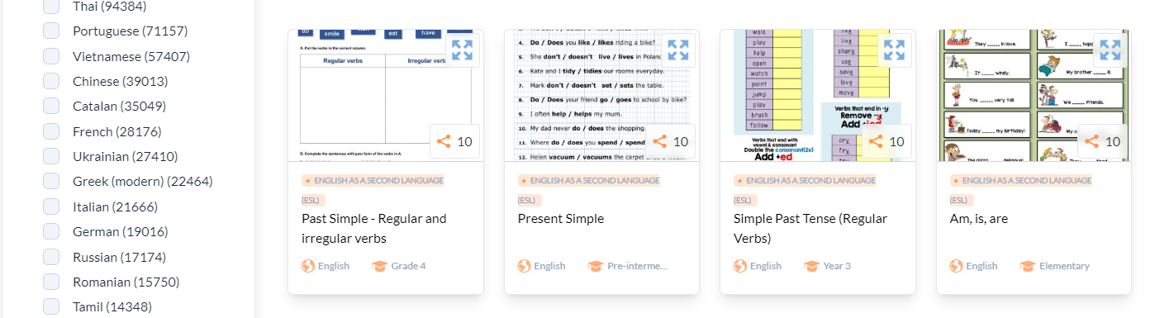
Рабочие листы на различных языках

Slide 12
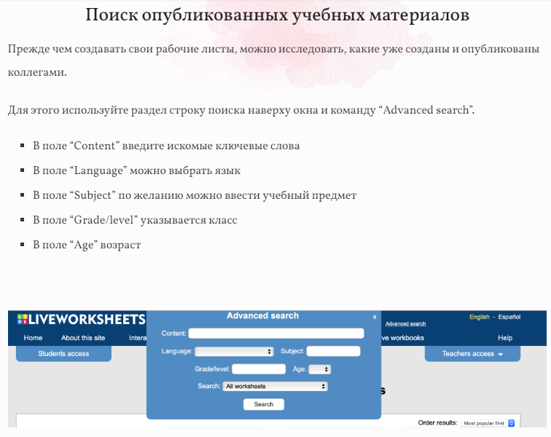
Для использования файлов с сайта не обязательна регистрация

Slide 13
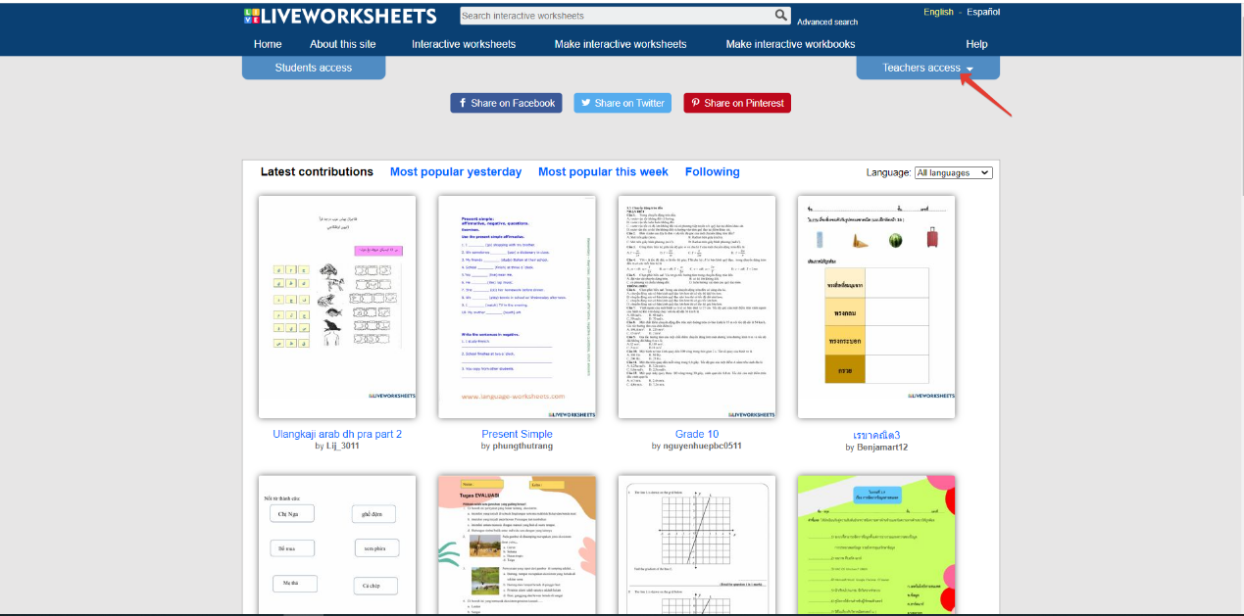
Для создания своих рабочих листов первый шаг: регистрация
(Если вы не владеете английским то страницу можно перевести)

Slide 14
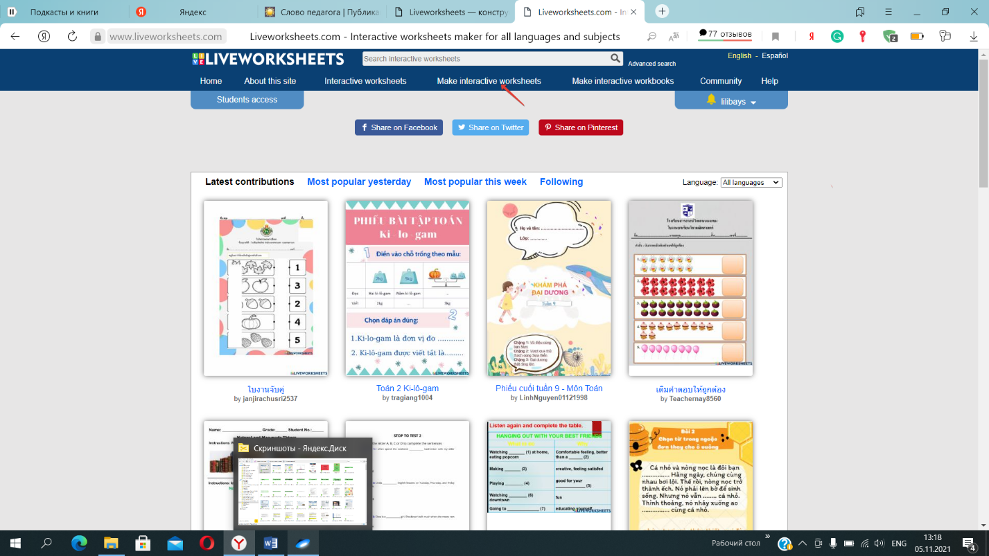
После регистрации заходите на сайт и находите – Make interactive worksheets.

Slide 15
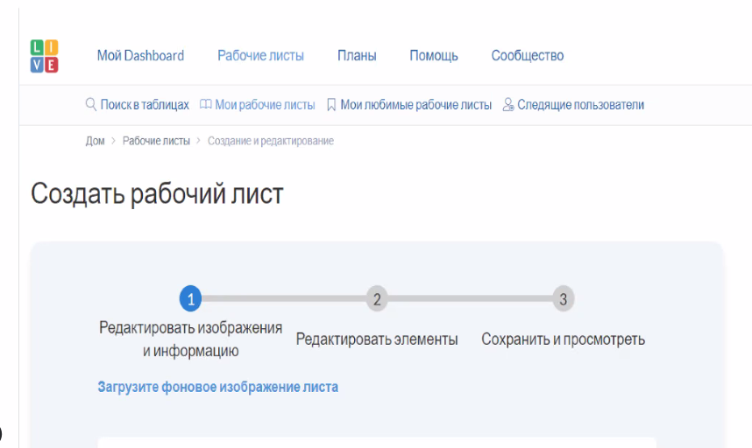

Slide 16
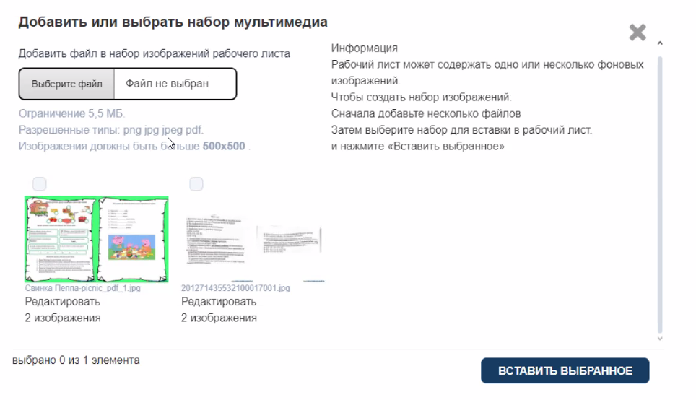

Slide 17
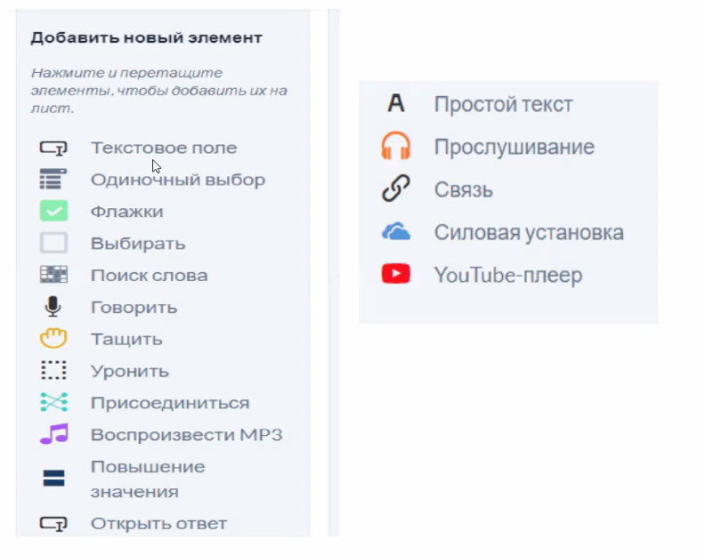

Slide 18
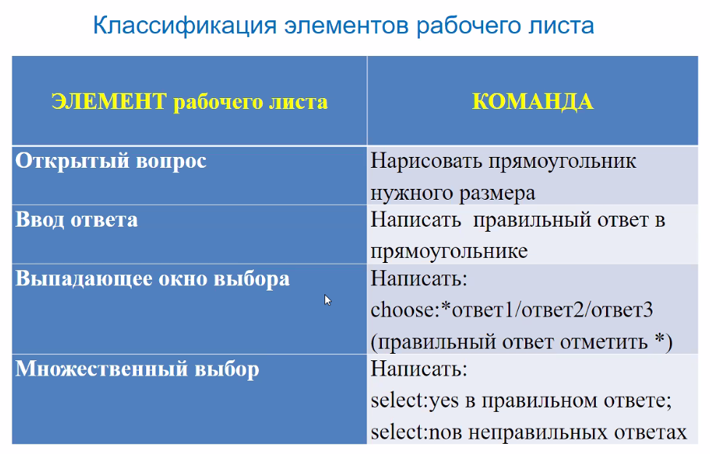

Slide 19
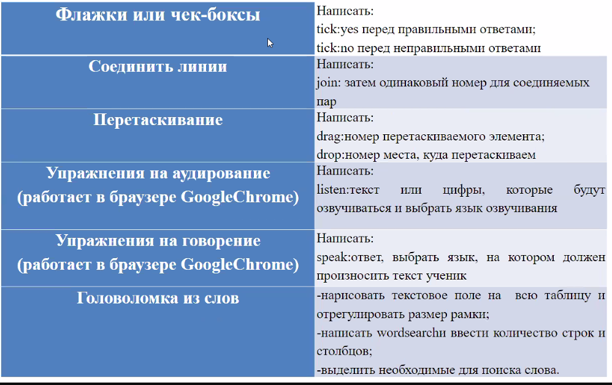

Slide 20
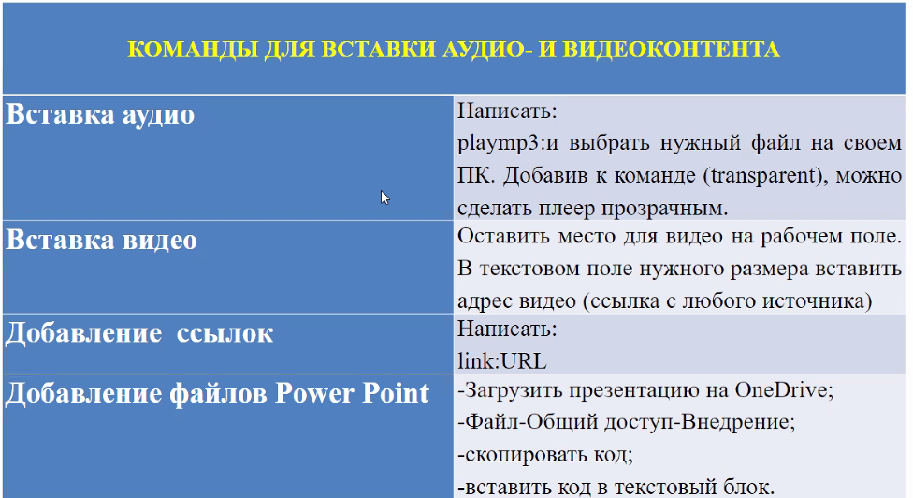

Slide 21
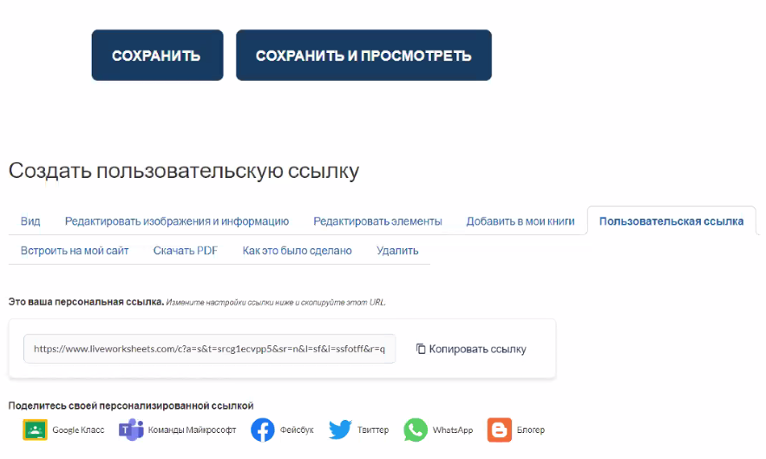

Slide 22
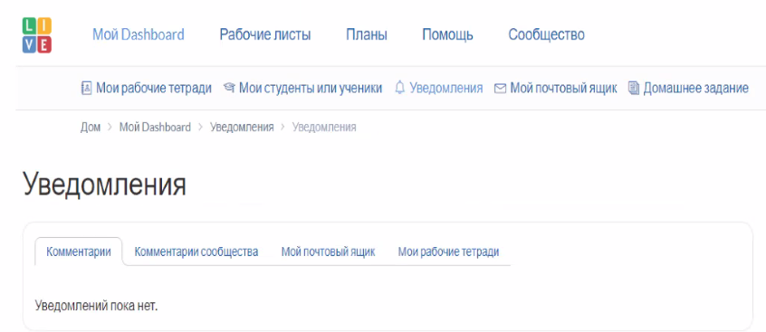

Slide 23
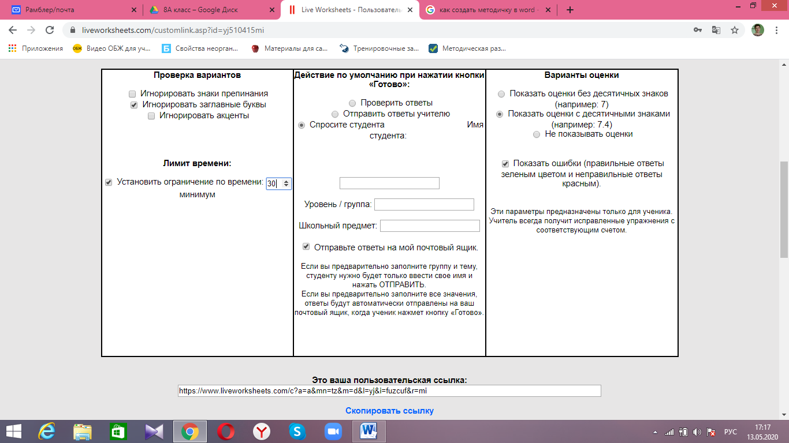

Slide 24
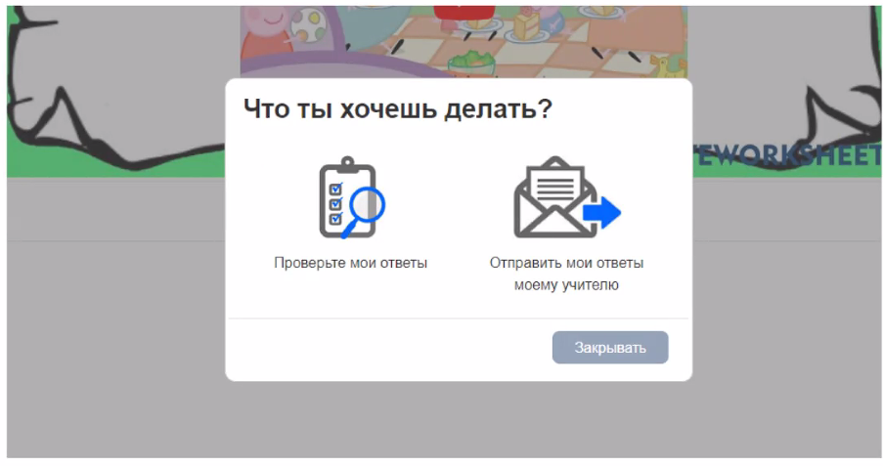

Slide 25
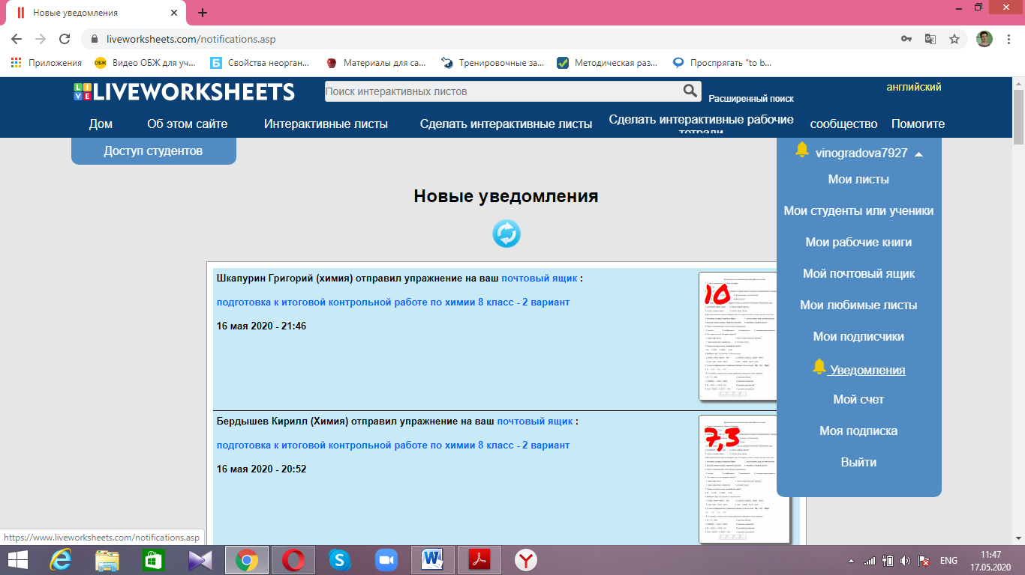
Результаты Результаты работы ученика приходят на Ваш почтовый ящик www.liveworksheets.com, в раздел уведомления
Здесь Вы увидите работы учеников, когда они были сделаны, во сколько и оценку за работу. Оценки на данном сервисе выставляются по 10-бальной шкале. Нажав на уведомление от конкретного ученика, Вы можете просмотреть его работу, увидеть ошибки, которые он допустил.

Slide 26
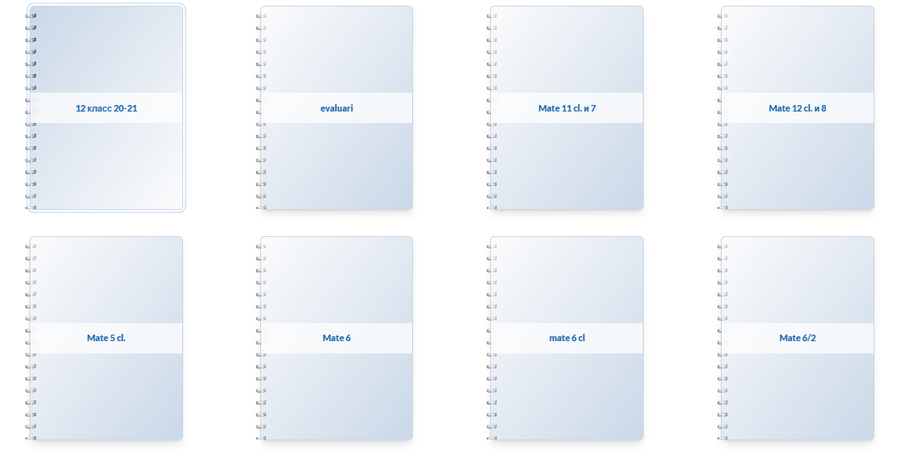
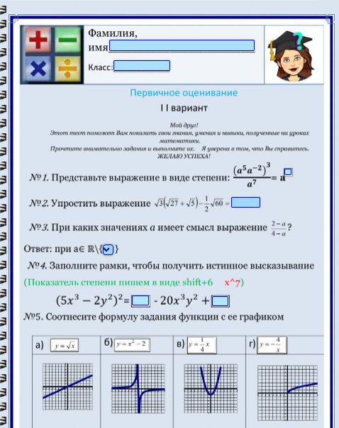

Slide 27
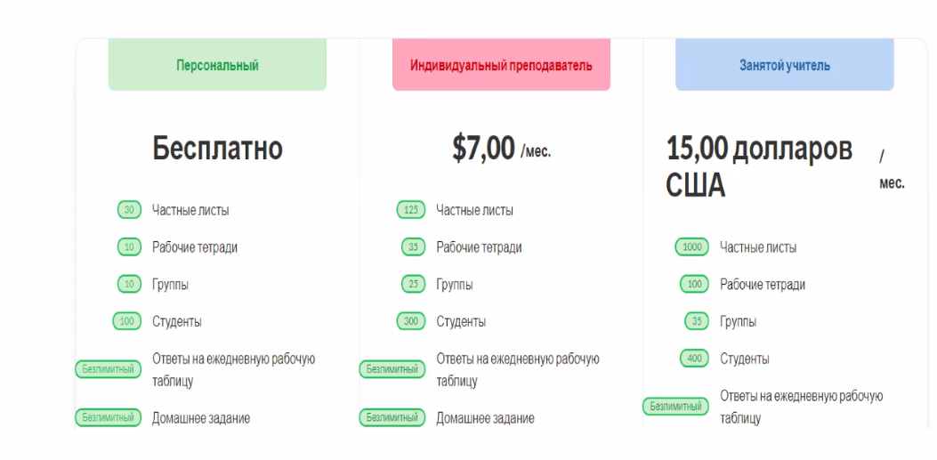

Slide 28
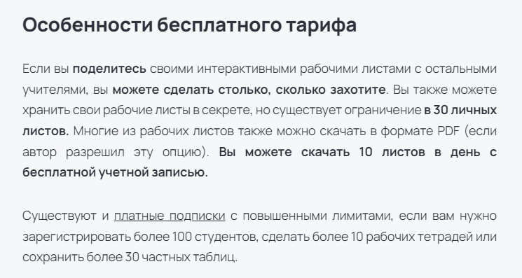

Slide 29

ПОЛОЖИТЕЛЬНЫЕ МОМЕНТЫ ИСПОЛЬЗОВАНИЯ САЙТА

Slide 30
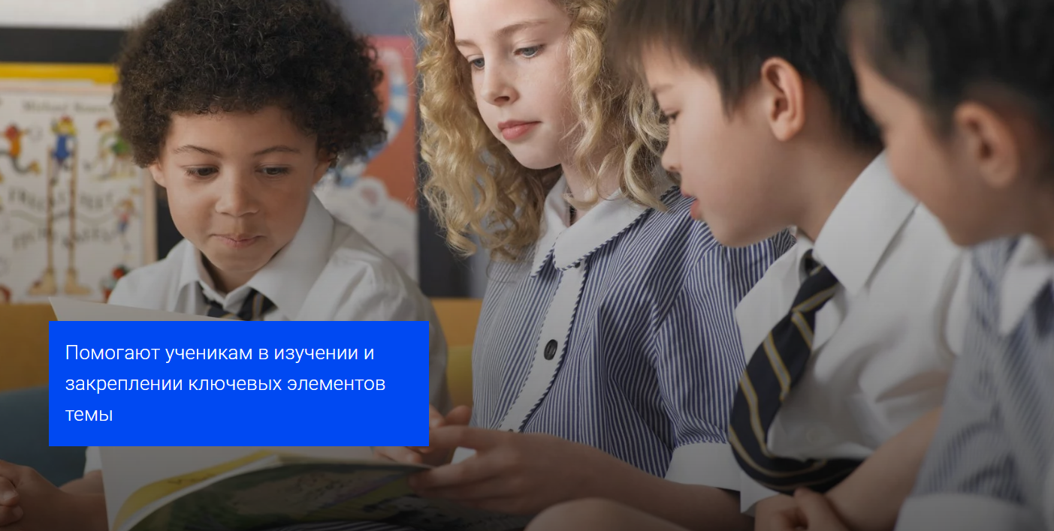

Slide 31


Slide 32


Slide 33


Slide 34
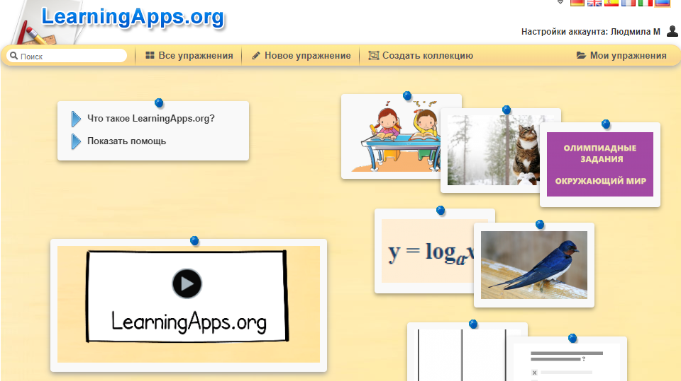
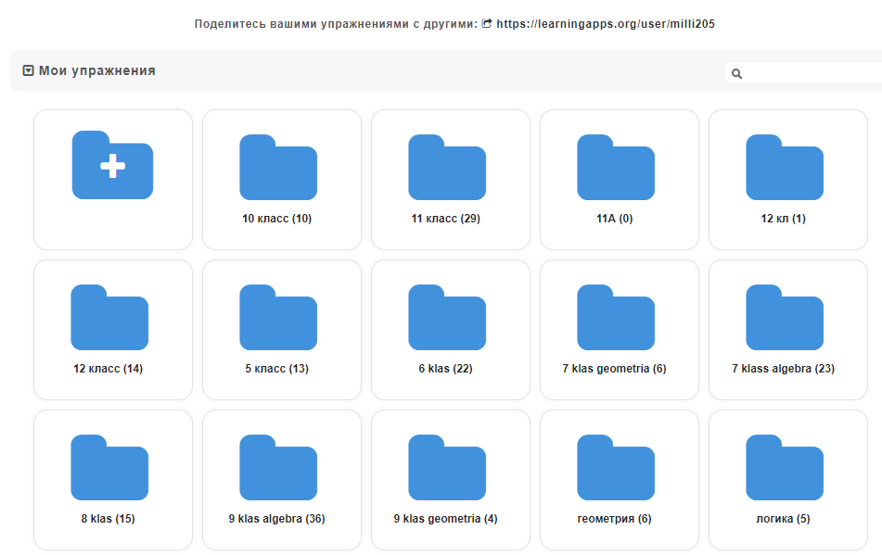

Slide 35
